Slide 1


Slide 2


Slide 3

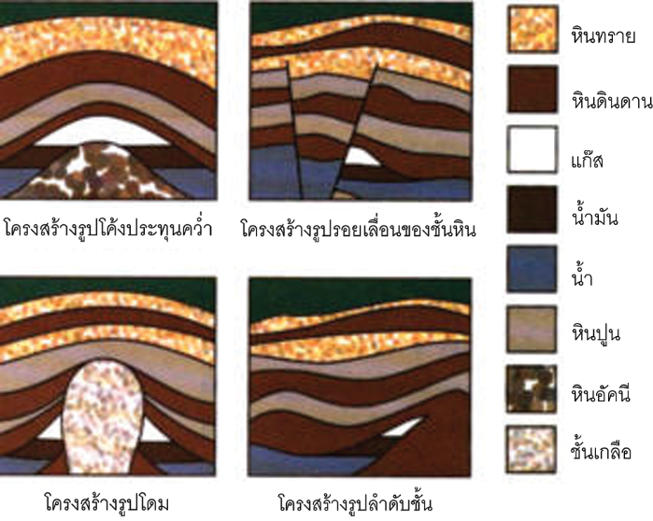
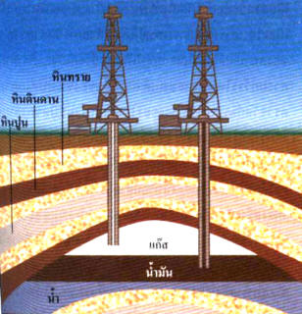
ปิโตรเลียม คือ สารที่เกิดขึ้นเองตามธรรมชาติ เป็นการผสมกันของโฮโดรคาร์บอนชนิดต่าง ๆ
การกำเนิดปิโตรเลียม

Slide 4
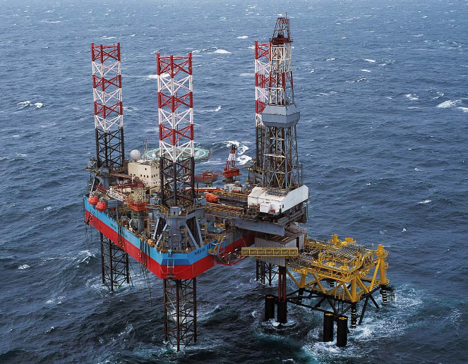
การสำรวจแหล่งปิโตรเลียม สามารถทำได้หลายวิธี คือ
8.2.1 การสำรวจวัดคลื่นไหวสะเทือน (Seismic Exploration)
การสำรวจวัดคลื่นไหวสะเทือน (Seismic Exploration) แบ่งเป็น 2 ประเภท คือ
1. การสำรวจวัดคลื่นไหวสะเทือนบนพื้นดิน
2. การสำรวจวัดคลื่นไหวสะเทือนในทะเล
แท่นขุดเจาะน้ำมัน

Slide 5

8.2.2 การเจาะสำรวจ มีขั้นตอน ดังนี้
1. ขั้นตอนการเจาะสำรวจ (Exploratory Welt) เป็นการเจาะสำรวจหลุมแรกบนโครงสร้างที่คาดว่าอาจเป็นแหล่งปิโตรเลียม
2. ขั้นตอนการเจาะหาขอบเขต (Appraisal Welt) เป็นการเจาะสำรวจเพิ่มเติมในโครงสร้างที่เจาะพบร่องรอยของปิโตรเลียมจากหลุมสำรวจ
แท่นขุดเจาะน้ำมัน

Slide 6
แก๊สธรรมชาติและแก๊สธรรมชาติเหลว ประกอบด้วย สารประกอบไฮโดรคาร์บอนชนิดต่าง ๆ อย่างเช่น มีเทน (CH₄) อีเทน (C₂H₆) โพรเพน (C₃H₈) บิวเทน (C₄H₁₀) เพนเทน (C₅H₁₂) เป็นต้น
ตาราง สารต่าง ๆ ที่มีอยู่ในแก๊สธรรมชาติและแก๊สธรรมชาติเหลวและร้อยละโดยปริมาตร

Slide 7
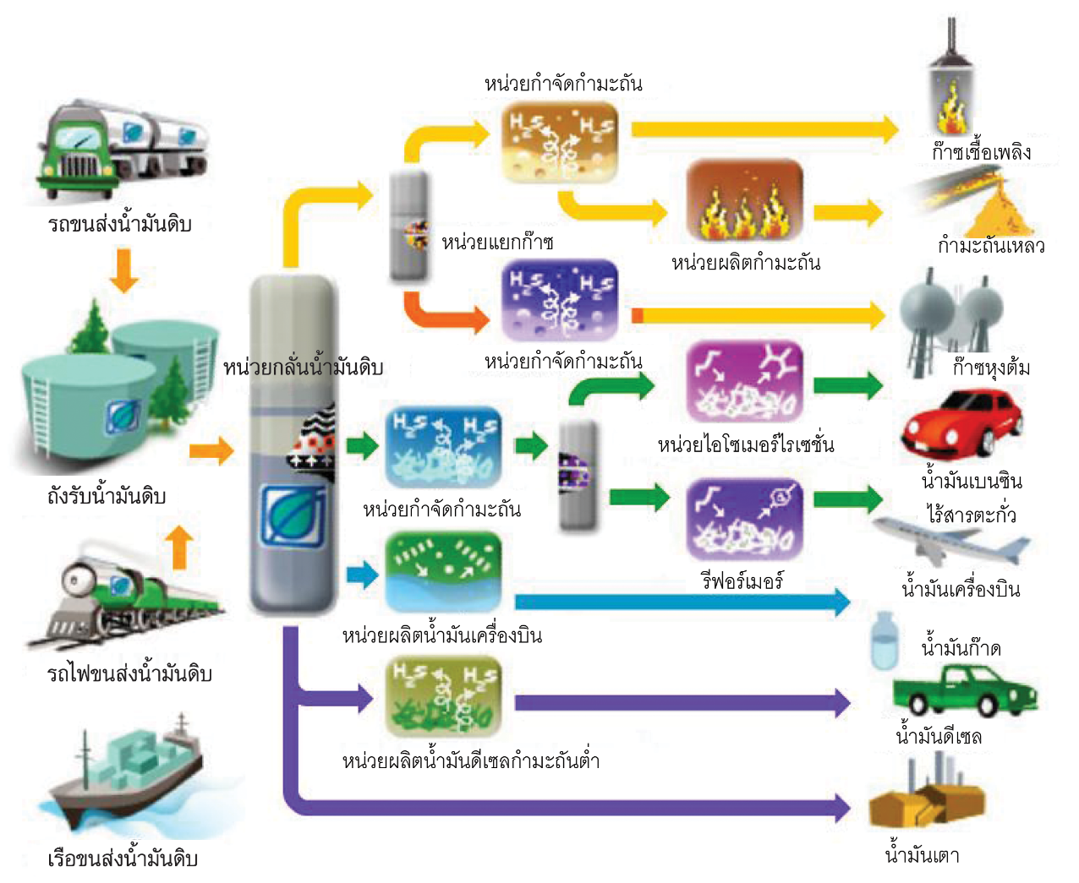
ผลิตภัณฑ์ที่เกิดขึ้นจากการกลั่นลำดับส่วนใหญ่หอกลั่น

Slide 8
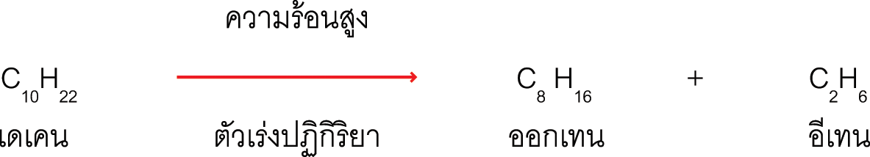
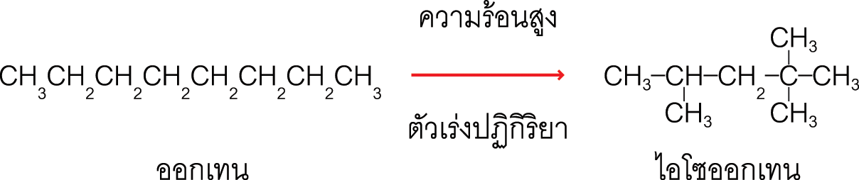
8.5.1 กระบวนการแตกสลาย (Cracking Process)
8.5.2 กระบวนการรีฟอร์มมิง (Reforming Process)

Slide 9
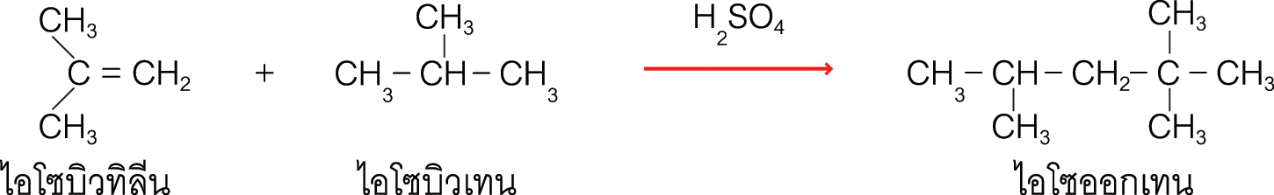
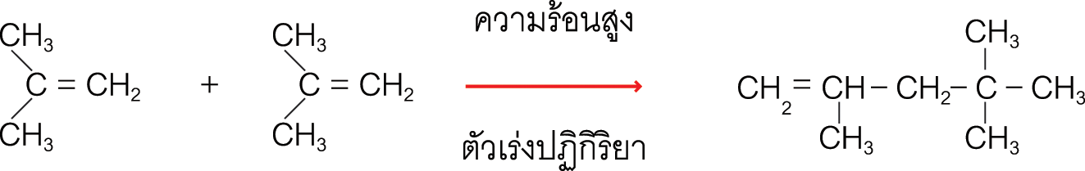
8.5.3 การทำแอลคิเลชัน (Alkylation)
8.5.4 การทำโอลิโกเมอไรเซชัน (Oligomerization)

Slide 10
8.6.1 แก๊สธรรมชาติ องค์ประกอบส่วนใหญ่จะเป็นแก๊สมีเทน และมีไฮโดรคาร์บอนเบาชนิดอื่นติดมาด้วย ก่อนนำไปใช้งานต้องมีการแยกสิ่งเจือปนบางชนิดออกก่อน
8.6.2 แก๊สปิโตรเลียมเหลว LPG (Liquefied Petroleuml Gas) หรือแก๊สหุงต้ม เป็นส่วนผสมของโพรเพน (C₃H₈) และบิวเทน (C₄H₁₀) หรืออย่างใดอย่างหนึ่ง
8.6.3 น้ำมันเบนซิน เป็นผลิตภัณฑ์ที่ได้จากการกลั่นน้ำมันดิบ ซึ่งสัดส่วนของน้ำมันเบนซินที่ได้จากการกลั่นน้ำมันดิบนั้นจะประมาณร้อยละ 2–25 ขึ้นอยู่กับแหล่งที่มาของน้ำมันดิบ
8.6.4 น้ำมันเชื้อเพลิงเครื่องบิน มี 2 ประเภท คือ
1. น้ำมันเชื้อเพลิงเครื่องบินใบพัด (Aviation Gasoline)
2. น้ำมันเชื้อเพลิงเครื่องบินไอพ่น (Aviation Turbine Fuels หรือ Jet Fuels)

Slide 11
8.6.5 น้ำมันดีเซล (Diesel Fuel) เป็นน้ำมันที่ได้จากการกลั่นน้ำมันดิบ สำหรับใช้เฉพาะเครื่องยนต์ดีเซล มีลักษณะใสออกเหลืองเล็กน้อย
8.6.6 น้ำมันก๊าด เป็นของผสมของไฮโดรคาร์บอนที่มีจุดเดือดตั้งแต่ 150–300 องศาเซลเซียส ซึ่งมีทั้งพาราฟิน แนฟธา และอะโรมาติกส์ผสมในอัตราส่วนที่ต่างกันแล้วแต่ที่มาของน้ำมันดิบ
8.6.7 น้ำมันเตา คือ ผลิตภัณฑ์ที่ได้จากก้นหอกลั่น อันเป็นส่วนตกค้างอยู่หลังจากส่วนเบา ๆ และมีมูลค่าสูง เช่น น้ำมันก๊าดและน้ำมันดีเซล
8.6.8 ยางมะตอย (Asphalt) เป็นสารผสมที่ประกอบด้วยไฮโดรคาร์บอนหลายชนิด และสารอินทรีย์อื่น ๆ

Slide 12
8.7.1 แก๊สโซฮอล์ (Gasohol) เป็นการผสมกันของน้ำมันเบนซินกับเอทานอล ซึ่งผลิตได้จาก มันสำปะหลัง ข้าวโพด อ้อย เป็นต้น
8.7.2 ไบโอดีเซล เป็นเชื้อเพลิงทดแทนดีเซลธรรมชาติ โดยการนำเอาน้ำมันจากสัตว์หรือพืช เช่น ปาล์มน้ำมัน
8.7.3 แก๊สธรรมชาติอัด (NGV) เป็นแก๊สเชื้อเพลิงที่มีออกเทนเป็นส่วนประกอบ สามารถใช้เป็นเชื้อเพลิงในรถยนต์ได้เช่นเดียวกับน้ำมันเบนซิน แก๊สโซฮอล์ น้ำมันดีเซล และไบโอดีเซล
8.7.4 แก๊สชีวภาพ (Biogas) คือ แก๊สที่เกิดขึ้นจากการหมักย่อยสลายของสารอินทรีย์ ทั้งจากพืชและสัตว์ ด้วยวิธีทางชีววิทยา (Biological Treatment) ภายใต้สภาวะไร้อากาศ (Anaerobic Condition) องค์ประกอบหลักของแก๊สชีวภาพ

